Slide 1
Semantic Segmentation : 의미론적 분할
강예준
https://youtu.be/Nwa2D2GdREI

Slide 2
Semantic Segmentation이란?
Fully Convolutional Network
Upsampling
Skipconnection

Slide 3
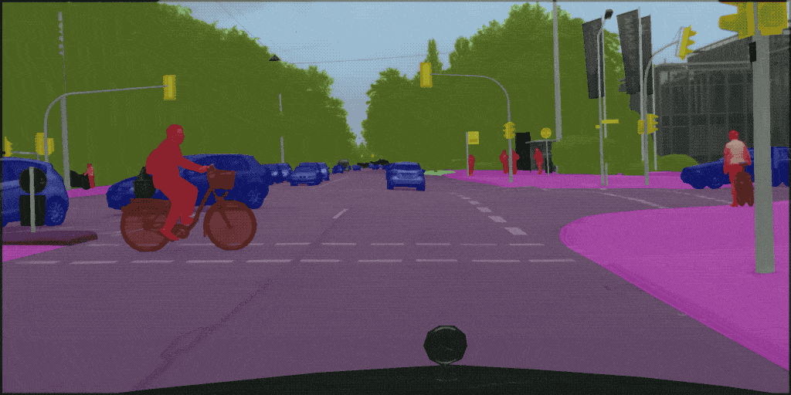
Semantic Segmentation이란?
Semantic Segmetation이란?
이미지 내에 있는 물체들을 의미 있는 단위로 분할
이미지의 각 픽셀이 어느 클래스에 속하는지 예측하는 것
Semantic Segmentation

Slide 4
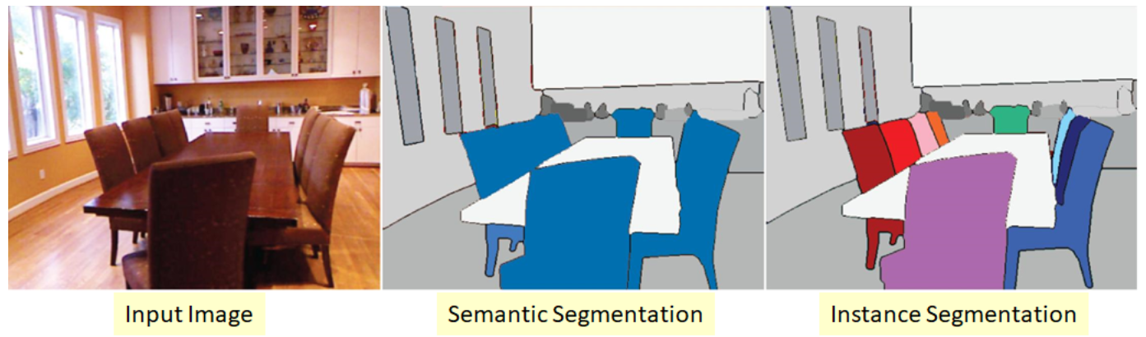
Semantic Segmentation이란?
Semantic Segmentation
분할의 기본 단위 : 클래스
동일한 클래스 내에서 서로 다른 사물 => 같은 예측 마스크값
Instance Segmentation
분할의 기본 단위 : 사물
동일한 클래스 내에서 서로 다른 사물 => 다른 예측 마스크값

Slide 5
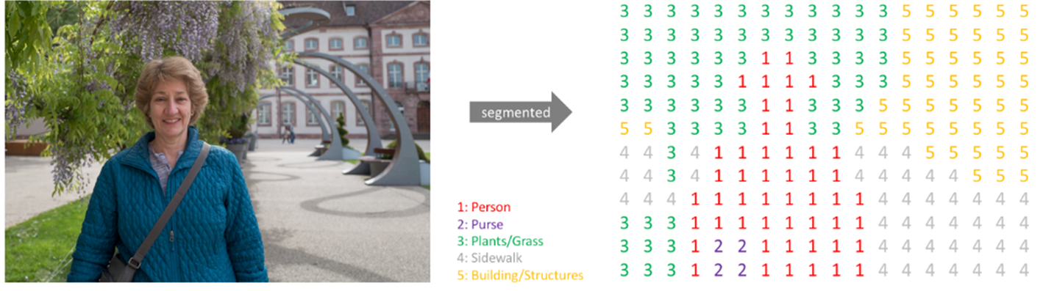
Semantic Segmentation이란?
Semantic Segmetation이란?
입력 : RGB color 이미지 또는 흑백 이미지
출력 : 각 픽셀이 어느 class에 속하는지 나타내는 Segmentation Map
Input
Output

Slide 6
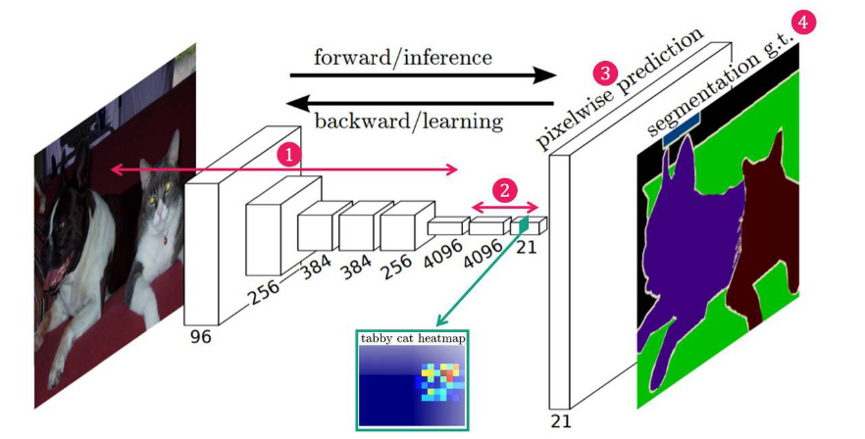
FCN
Fully Convolutional Networks for Semantic Segmentation
최초의 딥러닝 기반 Segmentation 모델
→ 현재 대부분의 Segmentation 모델들은 FCN 구조 기반

Slide 7
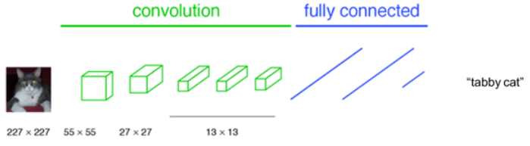
FCN
Convolutional Network for Classification
이미지 내에 있는 객체가 어느 클래스에 속하는지 분류 가능
이미지 내에 객체가 어느 곳에 위치하는지 예측 불가능
고정된 크기의 이미지를 입력

Slide 8
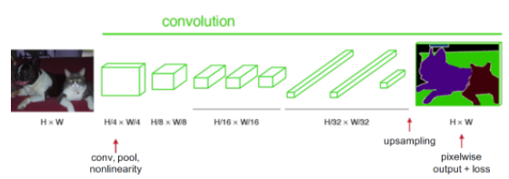
FCN
Convolutional Network for Segmentation
이미지 내에 있는 객체가 어느 클래스에 속하는지 분류 가능
이미지 내에 객체가 어느 곳에 위치하는지 예측 가능
→ Fully Connected Layer를 1x1 CNN으로 변경하여 공간적 정보를 보존하였기 때문
고정된 크기의 이미지를 입력 받을 필요 X

Slide 9
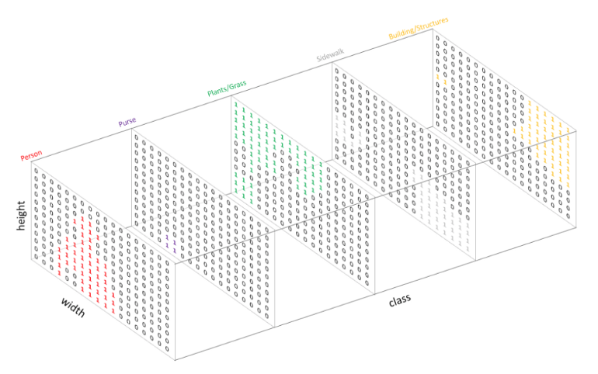
FCN
Convolutional Network for Segmentation
Convolution Layer의 출력 : Feature Map
→ Feature Map의 크기를 원래 이미지로 복원해야함 (Upsampling)

Slide 10
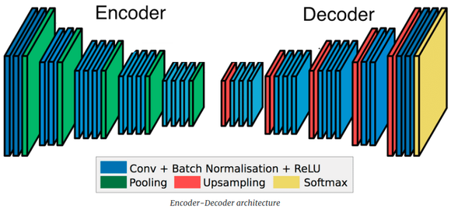
FCN
Upsampling이란?
줄어든 이미지의 크기를 복원시키는 기법
→ 이미지 모든 픽셀에 대해 클래스를 예측하는 것이 Semantic Segmentation의 목적
문제점 : 복원이 제대로 되지 않음

Slide 11
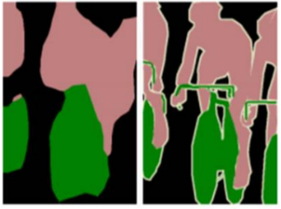
FCN
복원이 제대로 되지 않는 이유
CNN의 앞쪽 부분 layer에서 학습하게 되는 정보 : Low-level (이미지의 edges, colors 등)
CNN의 뒤쪽 부분 layer에서 학습하게 되는 정보 : Higher-level (이미지 내의 객체에 관한 정보)
→ 뒤쪽 layer로 갈 수록 공간적 정보가 소실
애매한 이미지의 경계선

Slide 12
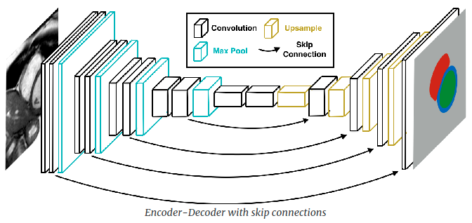
FCN
Skip connectoions
Encoder의 각 layer에서 나온 정보들을 Decoder에 적절하게 결합시키는 기법
→ low-level, higher-level, 공간적 정보까지 모두 가지고 있는 Segmentation Map 생성

Slide 13
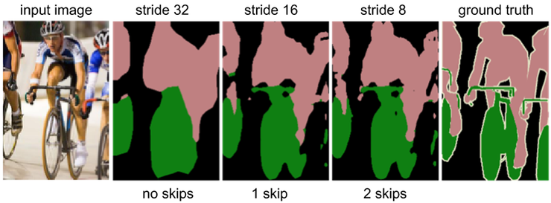
FCN
Skip connectoions
Encoder의 각 layer에서 나온 정보들을 Decoder에 적절하게 결합시키는 기법
→ low-level, higher-level, 공간적 정보까지 모두 가지고 있는 Segmentation Map 생성

Slide 14
FCN
정리
Convolution Layer를 통해 사진의 Feature 추출
분류 부분인 FC를 Convolution Layer로 변경
→(공간적 정보 보존 + 이미지 크기 상관없이 입력 가능)
사이즈가 작아진 Feature map을 UpSampling하여 이미지 크기 복원
이미지가 제대로 복원되지 않음으로 Skip connection 기법 사용

Slide 15
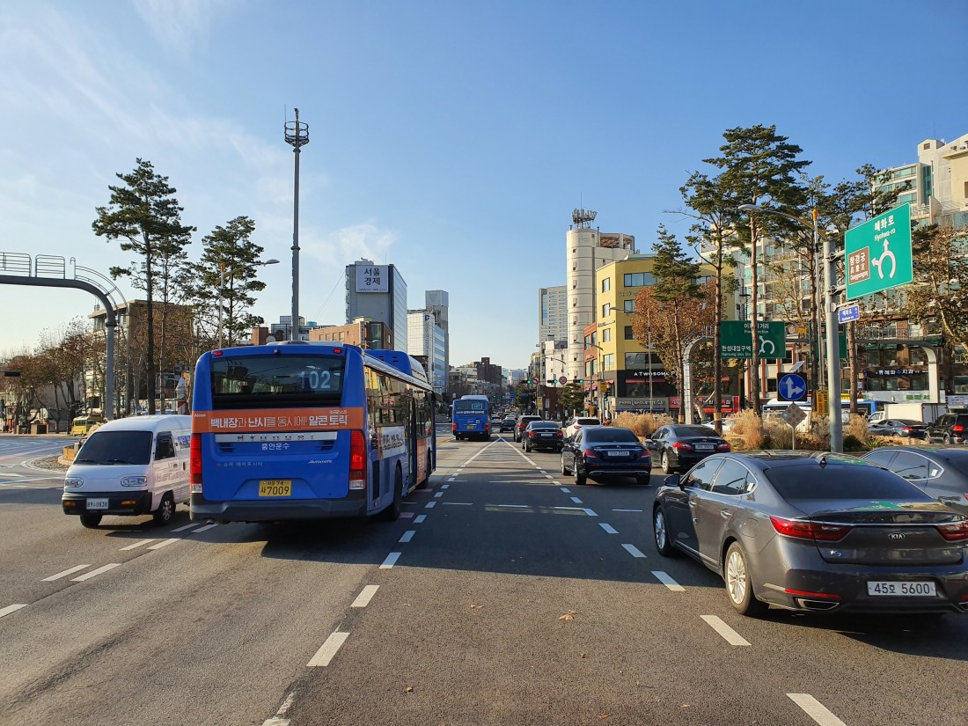
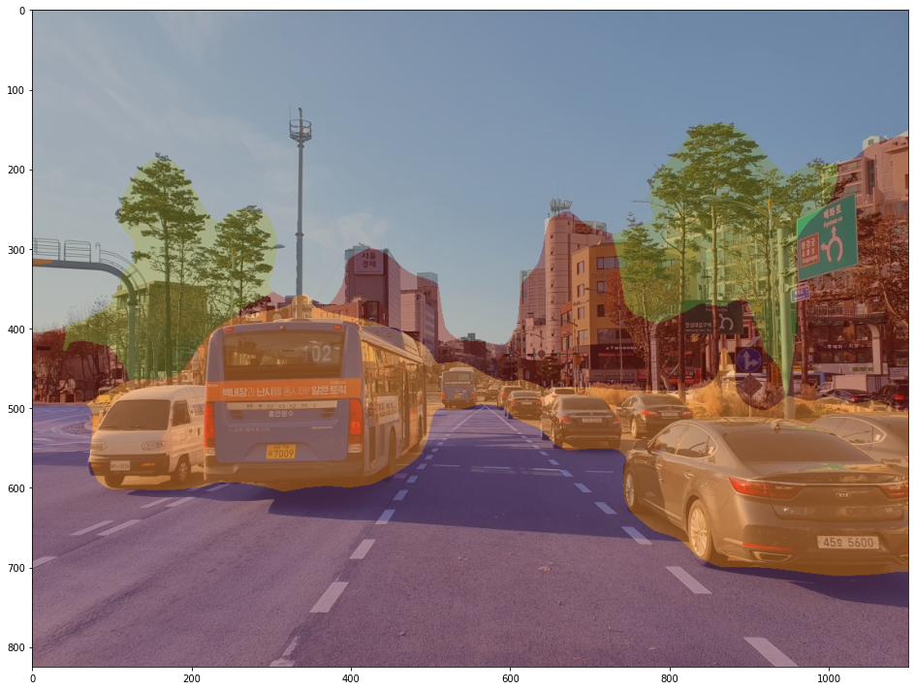
Semantic Segmentation

